Slide 1
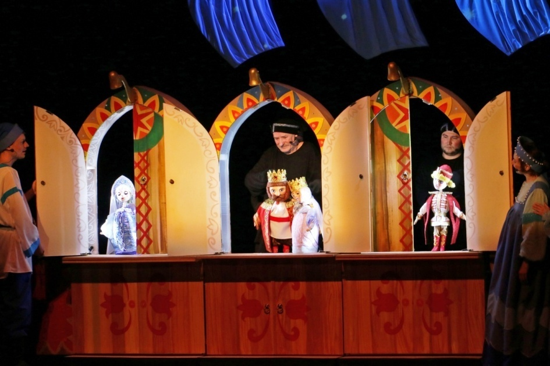
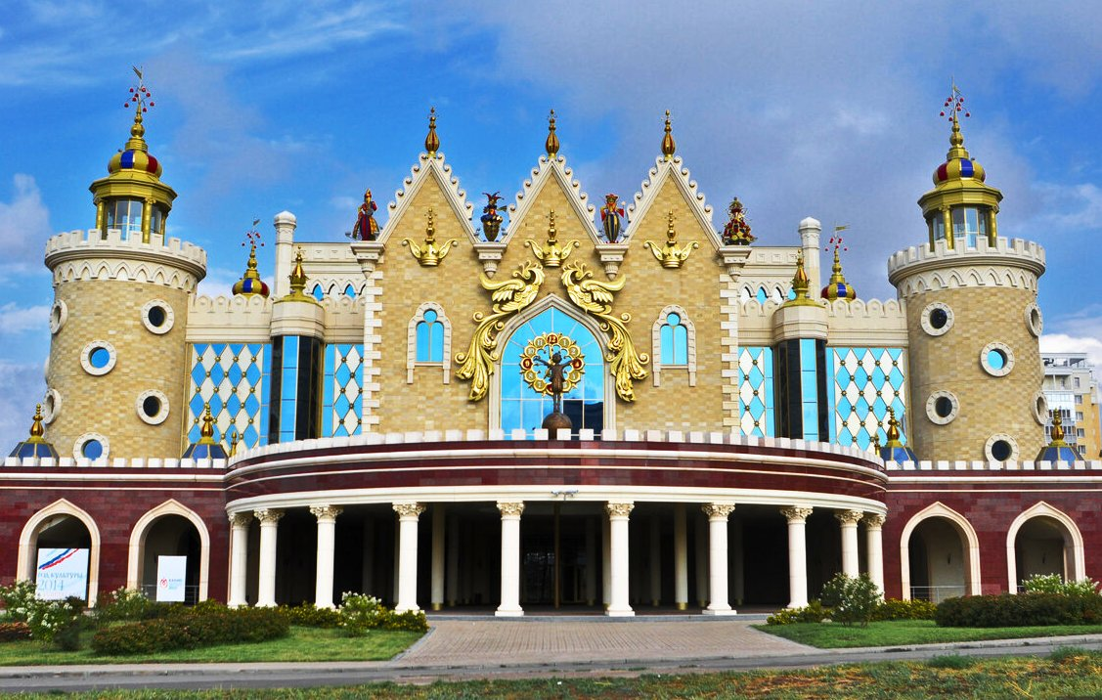
Профком КНИТУ
приглашает работников
университета –
членов профсоюза
и их детей
на просмотр спектакля
«Сказка о царе
Салтане»
(возраст детей - 5 лет)
в театр кукол «Экият»
(г. Казань, ул. Петербургская, 57)
6 июня 2021 г.
Начало спектакля: 12.00
Продолжительность: 1 час 15 минут
За билетами обращаться к председателям профбюро подразделений. Билеты бесплатные для членов профсоюза
Большой зал

